Slide 1

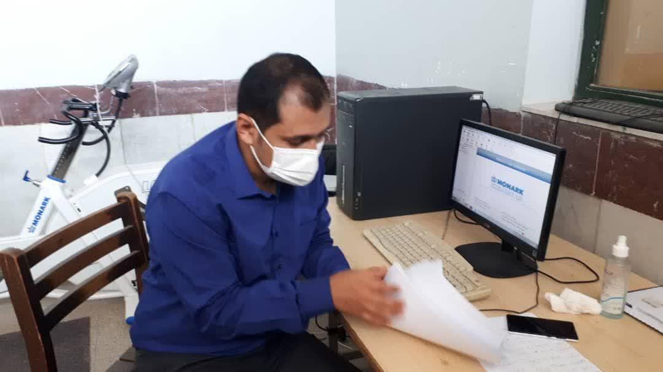
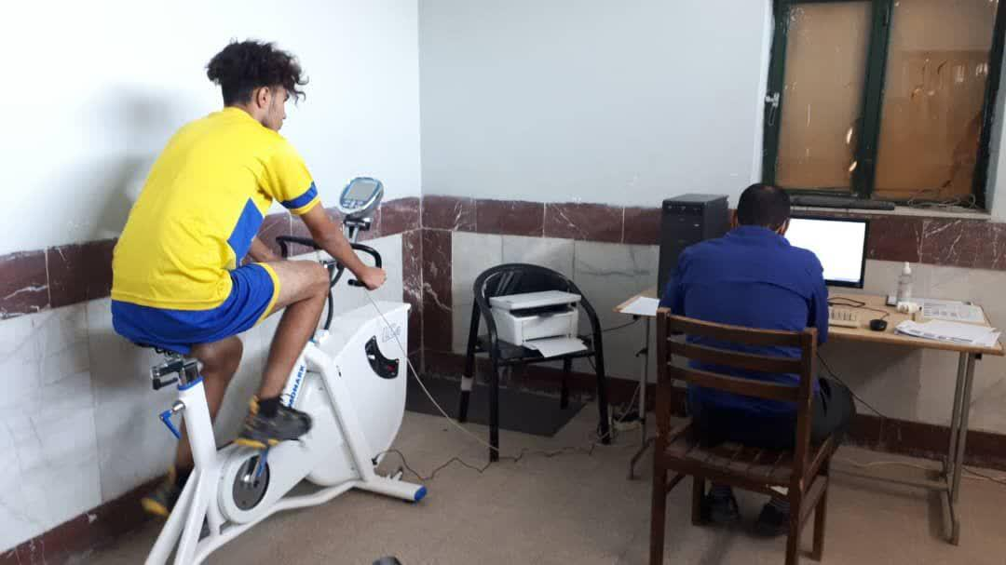
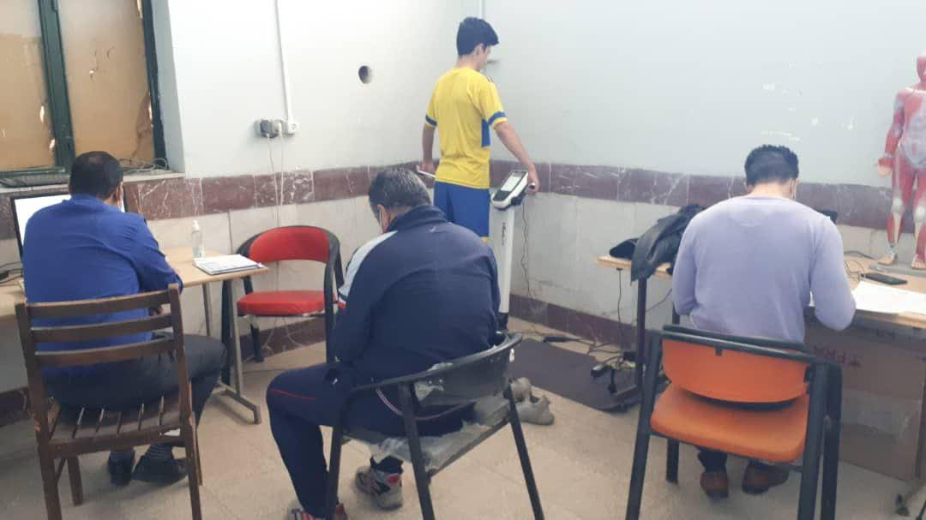
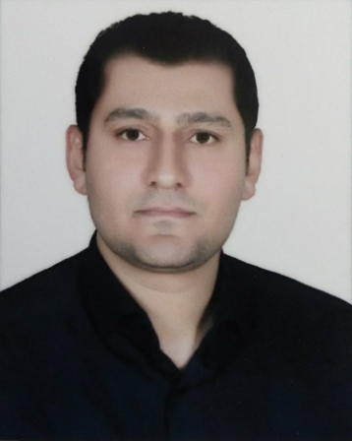
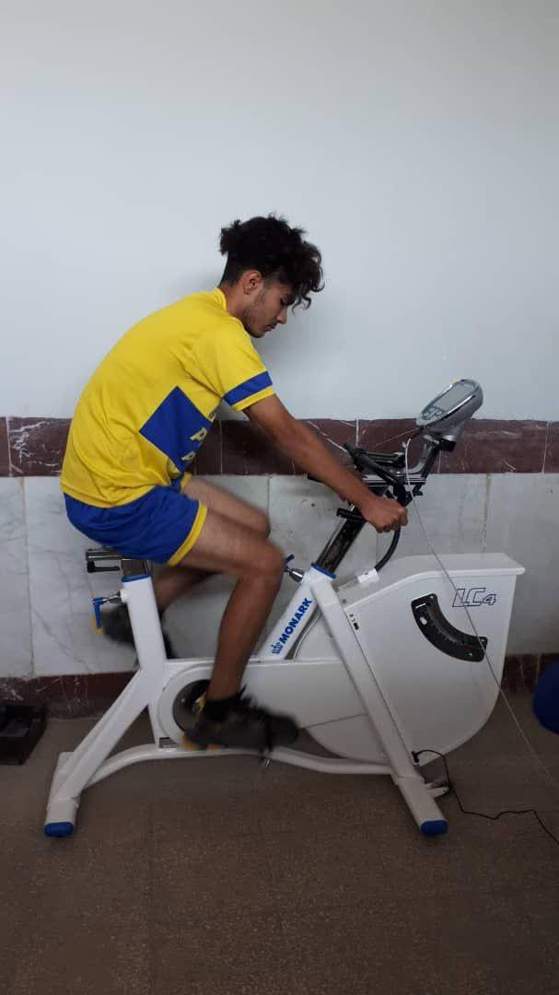
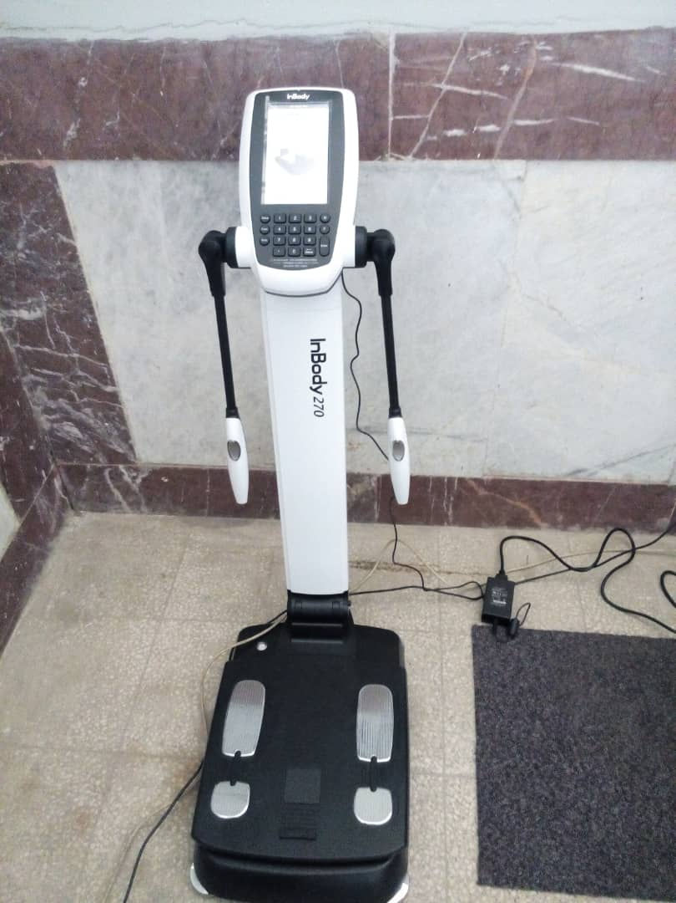
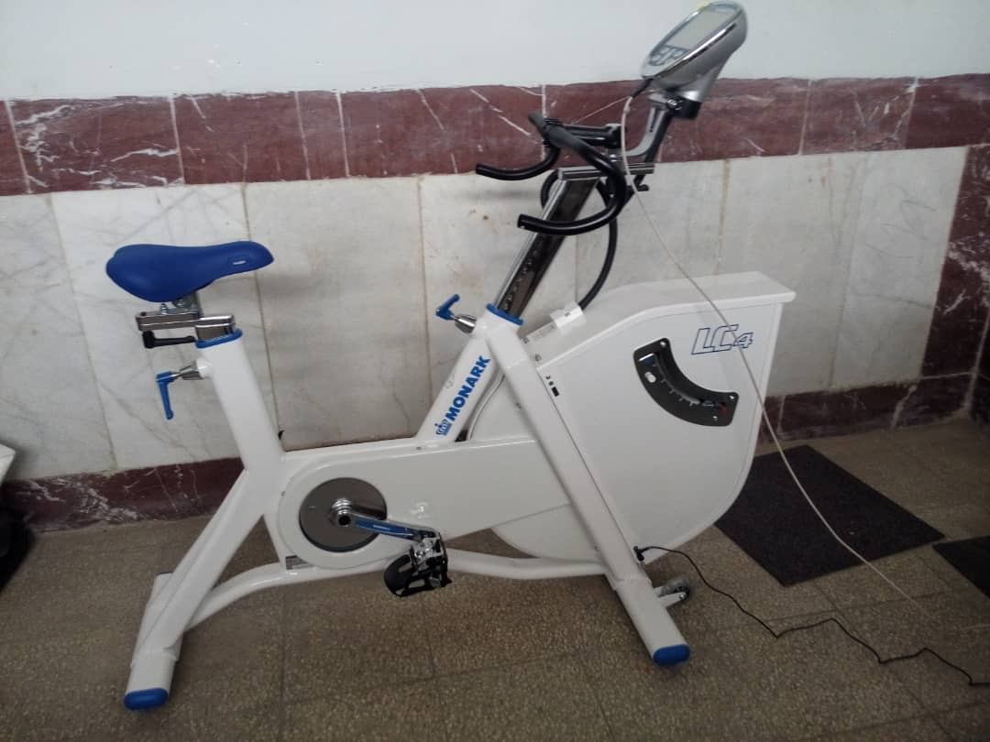
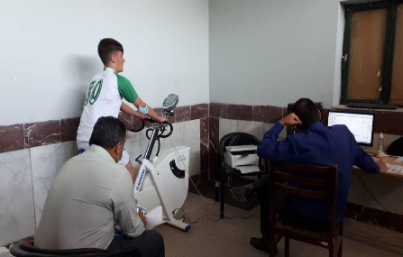
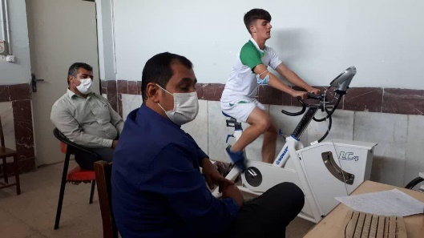
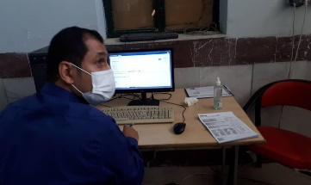
وبینار دستاوردها و تجارب فرصت مطالعاتی جامعه و صنعت
عنوان:
مقايسه هشت هفته تمرينات تداومي کم شدت با تمرینات اینتروال پرشدت (HIIT) بر روي توده بدون چربی FFM، توده چربي FM، شاخص توده عضلانی (SMI)، توان بی هوازی و استقامت قلبی- تنفسی در نوجوانان فوتبالیست شهر شیراز
محل درج
لوگوی استان
ارائه دهنده:
اسحاق نادریان
عضو هیئت علمی گروه علوم انسانی
دانشکده شهید باهنر شیراز
لینک ورود به جلسه:
https://www.skyroom.online/ch/bahonarshiraz/fars
زمان:
چهارشنبه 1401/09/02 ساعت 14-15
مرکز ارتباط با صنعت دانشگاه فنی و حرفه ای

